Slide 1
Sevima Hackaton
2023
by Muhammad Faiz Al Ghozi

Slide 2
Deskripsi Singkat
Knowledge adalah aplikasi edukasi mobile yang dibangun dengan menggunakan Flutter sebagai framework pengembangan aplikasi mobile dan Node.js sebagai backend. Aplikasi ini menawarkan pengalaman belajar interaktif dan aksesibilitas yang lebih luas. Dengan konten pendidikan yang komprehensif, personalisasi, dan fitur-fitur interaktif seperti kuis, Knowledge membantu pengguna meningkatkan pengetahuan mereka dengan cara yang menarik dan fleksibel.

Slide 3
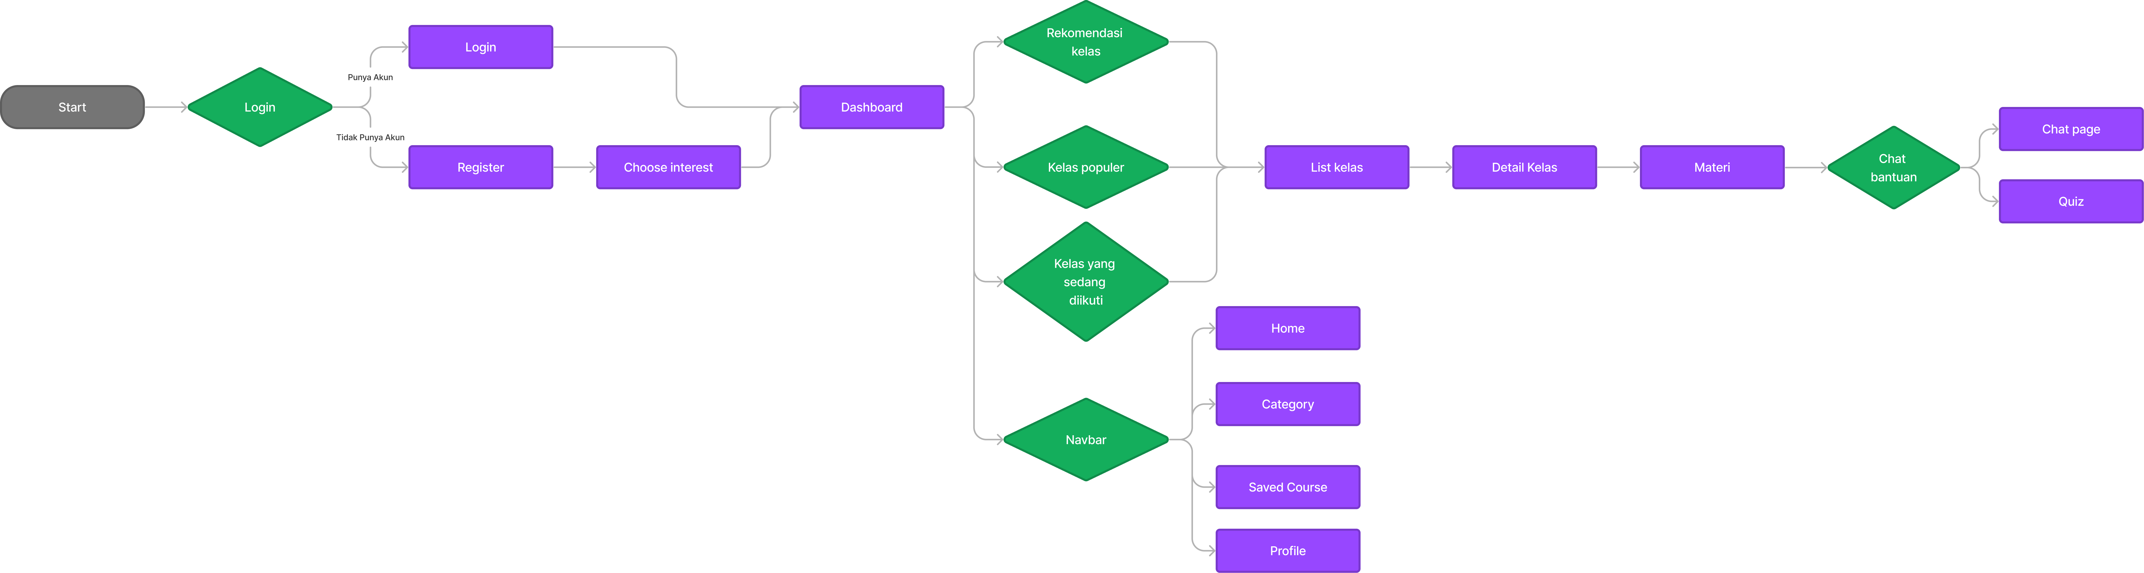
Flowchart

Slide 4
Fitur fitur

Slide 5
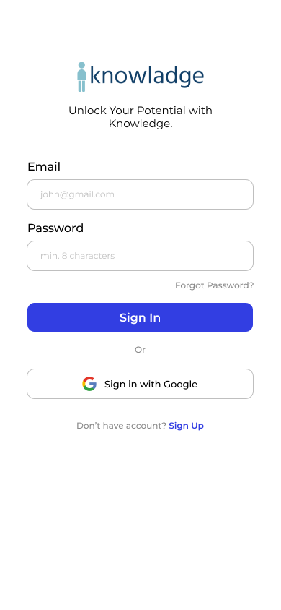
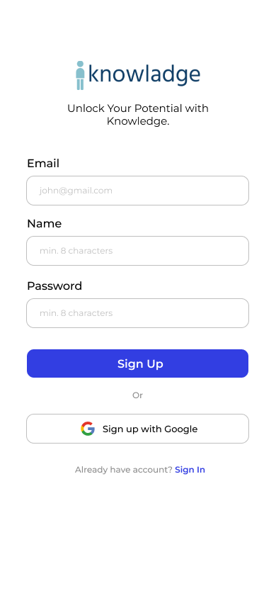
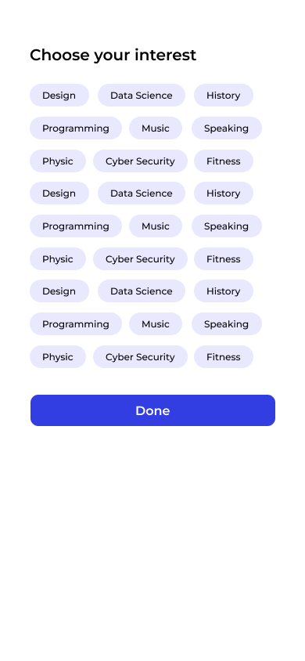
Login, Register, dan Interest

Slide 6
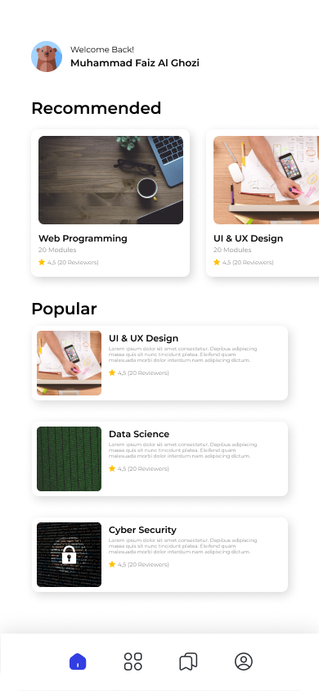
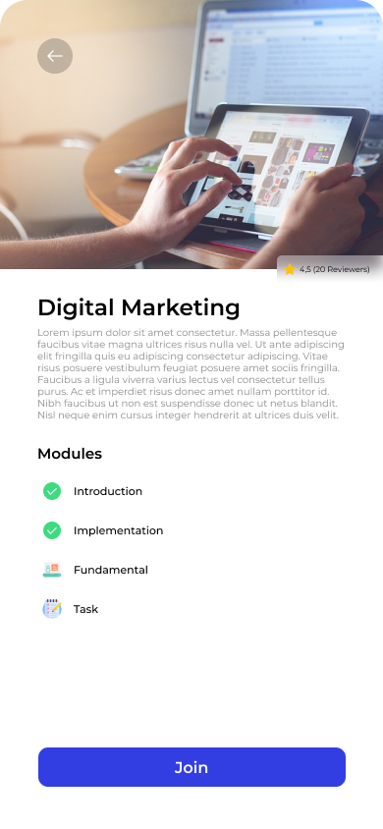
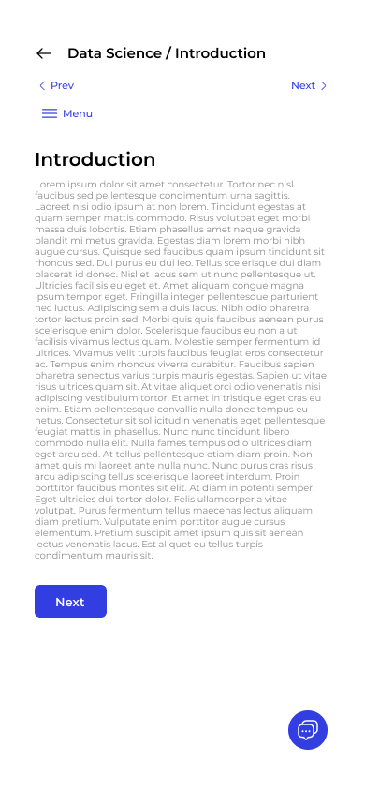
Dashboard, Detail Kelas, Materi

Slide 7
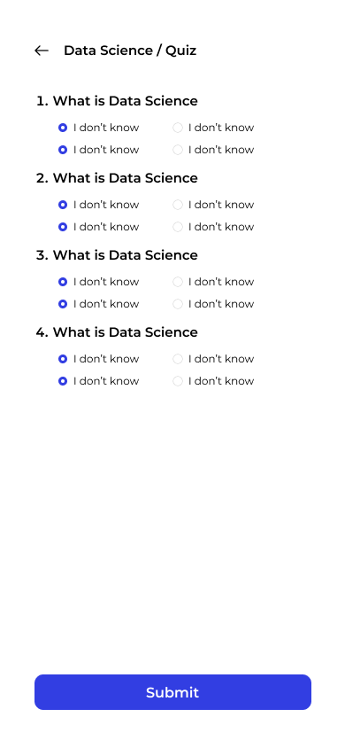
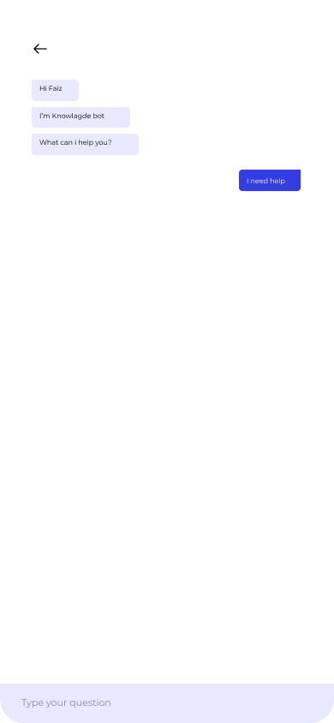
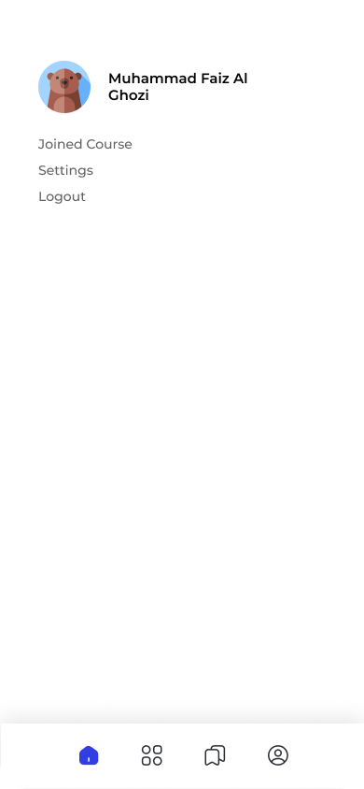
Quiz, Chat, Profile

Slide 8
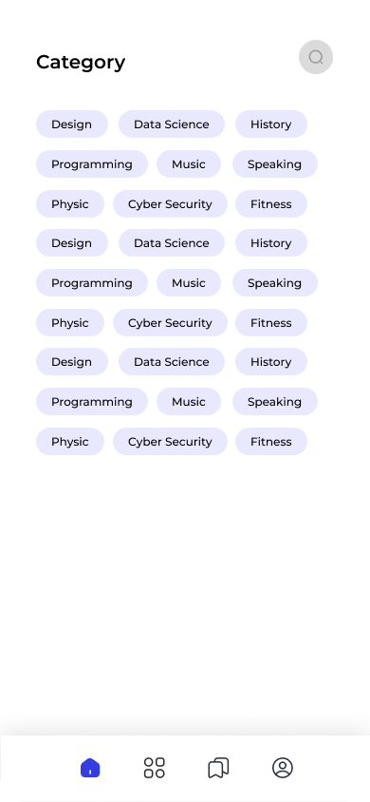
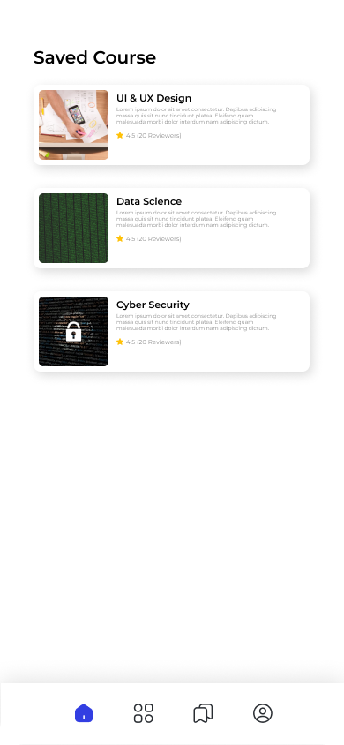
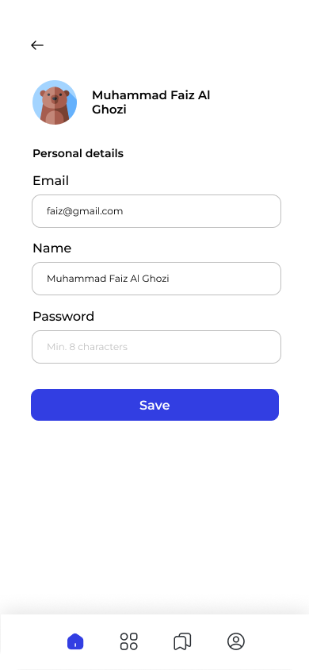
Kategori, Archieve, Settings

